Slide 1
স্বা
গ
ত
ম

Slide 2
পরিচিতি
প্রকৌ, মোঃ মোস্তাফিজুর রহমান খান
ডিপ্লোমা ইন ইঞ্জিনিয়ারিং (কম্পিউটার)
আধ্যক্ষ(ভারপ্রাপ্ত) ও
প্রভাষক (কম্পিউটার অপারেশন)
ছোটবাইশদিয়া বিজনেস ম্যানেজমেন্ট ইন্সটিটিউট,
রাঙ্গাবালী, পটুয়াখালী।
মোবাইল : ০১৭৪৬১২০৯২৩
Email-www.engmrkhan8@gmail.com
শ্রেণিঃ একাদশ (এইচএসসি বিএম)
বিষয়ঃ কম্পিউটার অফিস অ্যাপ্লিকেশন-১
অধ্যায়ঃ ২য় পাঠ-৪
সময়ঃ ৫০ মিনিট
পাঠের বিষয়ঃ ছবি দেখে ঘোষণা।

Slide 3
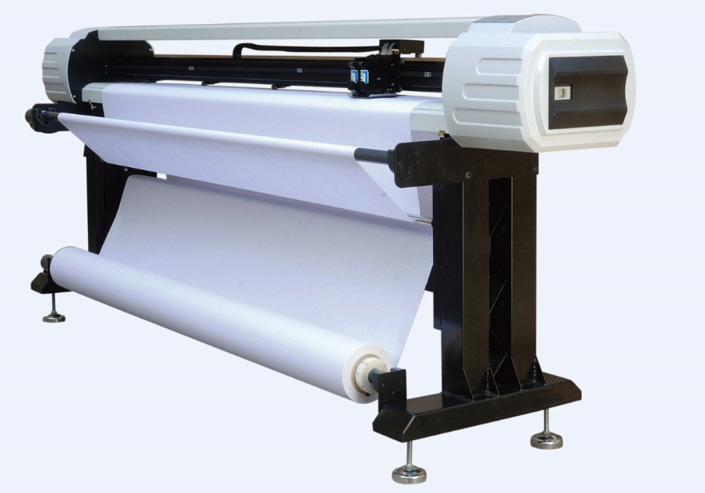
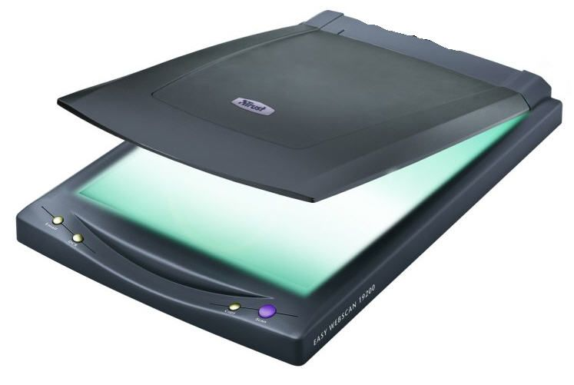
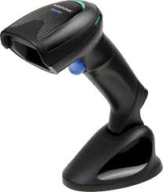
নিচের ছবিগুলোর নাম বল......
কিউ আর কোড স্ক্যানার
স্ক্যানার
ফ্লাট বেড প্লটার স্ক্যানার

Slide 4
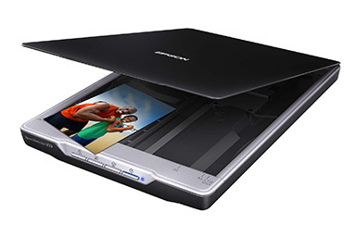
হ্যাঁ, ঠিকই ধরেছ----
আজকের পাঠ
আউটপুট ডিভাইস (Output Device)

Slide 5
শিখনফল
১। স্ক্যানার চিহ্নিত করতে পারবে।
২। প্লটারের করতে পারবে।
৩। বিভিন্ন প্রকারের স্ক্যানারের ও প্লটারের নাম জানতে পারবে।

Slide 6
স্ক্যানার
স্ক্যানারঃ স্ক্যানার একটি আধুনিক ইনপুট যন্ত্র।যার মাধ্যমে ছবি,ও বিভিন্ন ডকুমেন্ট হুবোহুব কপি করা হয়।বাজারে বিভিন্ন ধরনের স্ক্যানার পাওয়াযায়,এটা দেখতে ফটোকপি মেশিনের মত।

Slide 7
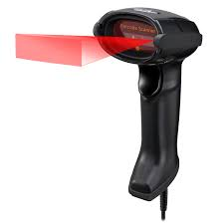
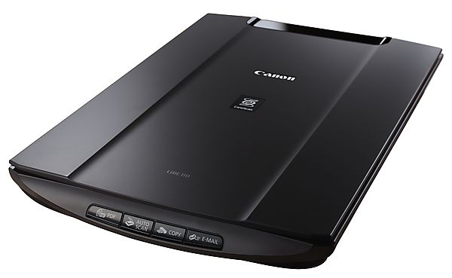
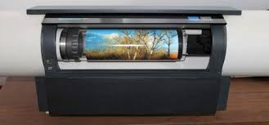
স্ক্যানার ডিভাইস
হান্ড হেল্ড স্ক্যানার
ড্রাম স্ক্যানার
ফ্লাট বেড স্ক্যানার

Slide 8
স্ক্যানারের ব্যবহার
স্ক্যানারের ব্যবহার বা কাজঃ
এর মাধ্যমে ক্যামেরা ছবি,লেখা ইত্যাদি হুবহু কম্পিউটারে দেখা যায়।
এটি দ্বারা সম্পাদনা ও প্রিন্টের কাজ করা যায়।
এটি প্রফেশনাল প্রকাশনার কাজে ব্যবরহ্রত হয়।
এটির মাধ্যমে একাধিক ছবির সমন্বয়ে ছবিতে নতুন মাত্রা যোগ এবং ইচ্ছামতো রঙের ব্যবহার করা যায়।
আলোকরশ্নি এবং আলোকসংবেদনশীল যন্ত্রের সাহায্যে ছবি, লেখা
ইত্যাদি এর সাহায্যে পাঠ করা যায়।

Slide 9
প্লটার
প্লটারঃ এটি একটি বিষেশ ধরনের আউট পুট যন্ত্র। মূলত বৃহৎ আকারের ছবি, মানচিত্র, আর্কিটেকচারাল ডিজাইন ইত্যাদির কাজে ব্যবহার হয়।
প্লটার তিন (৩) প্রকার যথা-
ফ্ল্যাট বেড (Flat Bed) প্লটার,
পিঞ্চ (Pinch) প্লটার।
ড্রাম (Drum) প্লটার।

Slide 10
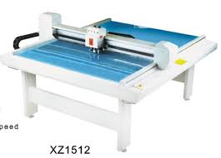
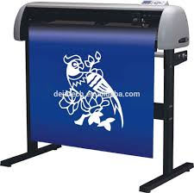
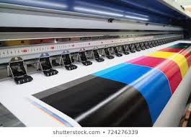
প্লটার
৩) ড্রাম প্লটার
১) ফ্লাট বেড প্লটার
৩) পাঞ্চ প্লটার

Slide 11
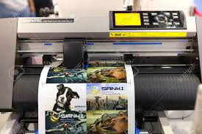
প্লটারের ব্যবহার
প্লটারের ব্যবহারঃ খুব সুক্ষ্ম রেখাবিশিষ্ট নকশা নেয়ার জন্য এ ধরনের মুদ্রন যন্ত্র বা প্লটারের ব্যবহার হয়ে থাকে।ভবনের নকশা,বিশাল ও সুক্ষ্ম যন্ত্রপাতির নকশা,মানচিত্র, সাইনবোর্ড ,ডিজিটাল ব্যানার, ইত্যাদি মুদ্রন নেয়ার জন্য,এবং বিভিন্ন রঙ ,যত খুশি দৈর্ঘ, প্রস্থ ব্যবহার করে ছাপানো প্রক্রিয়াকে প্লটার ব্যবহার করা হয়।

Slide 12
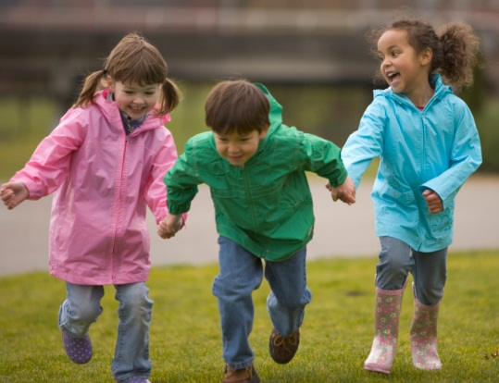
দলীয় কাজ
প্লটার ও স্ক্যানার এর মধ্যে পার্থক্য করে দেখাও।

Slide 13
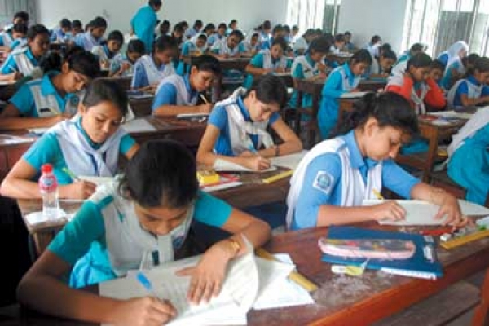
মূল্যায়ন
১। ড্রাম প্লটারের ব্যবহার ক্ষেত্রগুলো লিখো?
২। স্ক্যানার এর কাজ কি?

Slide 14
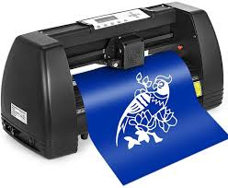
ধন্যবাদ
আবার দেখা হবে…..

